Slide 1
Le commerce international en déroute : Une perspective canadienne
Al Mussell

Slide 2
Espace de la politique étrangère
Enjeux à long terme – États-Unis/Chine 2001; États-Unis/Mémorandum d’accord sur le règlement des différends au sein de l’Organisation mondiale du commerce (OMC) 2009-
Articles 232 et 301 sur les droits de douane américains; riposte de la Chine au printemps et à l’été 2018
ACEUM;
États-Unis-Japon
États-Unis-Chine; règles américaines contre la manipulation des devises;
Fin de la procédure du groupe spécial d’appel de l’OMC
Soutien des États-Unis au Market facilitation program (MFP) en août 2018; mai 2019
Retrait des États-Unis du Partenariat transpacifique (PTP) en 2017; approche plus sévère des États-Unis en matière de commerce
Tensions entre la Chine et le Canada
Contexte macro-économique
Taux d’intérêt exceptionnellement bas
Niveaux d’endettement exceptionnellement élevés
Incapacité de la politique macro-économique de stimuler les économies

Slide 3
Récents accords commerciaux : des raisons de s’inquiéter
États-Unis-Japon
Le Japon accorde aux États-Unis un accès considérable à son marché agroalimentaire, comme c’était le cas dans le cadre du PTP, compensant ainsi le temps perdu, sous la menace des droits de douane américains sur l’automobile.
États-Unis-Chine
Prochainement – États-Unis-Union européenne; États-Unis-Inde (?); Royaume-Uni-Union européenne; escalade des tarifs douaniers américains
La Chine obligée d’acheter des produits agricoles américains pendant deux ans.
Accords de commerce administré : cohérence avec la nation la plus favorisée?
Mais qui contestera? De quelle façon?
Un certain allègement des barrières non tarifaires chinoises.
Accès au marché américain pour ce qui est du bœuf (viande de vache [?]), aliments emballés.

Slide 4
Effritement de l’OMC
Préoccupations des États-Unis
Mesures prises par les États-Unis
Le groupe spécial d’appel de l’OMC n’existe plus; mesures provisoires approuvées par certains pays
Les groupes spéciaux d’appel de l’OMC vont trop loin.
Préoccupations concernant les applications de précédents.
Inefficacité des mesures de l’OMC en ce qui concerne le règlement des différends avec la Chine.
Blocage de la nomination des membres du groupe spécial d’appel de l’OMC.
Mesures éventuelles pour bloquer le budget de l’OMC.
Recours aux droits prévus aux articles 232 et 301 pour combattre l’accord sur les subventions et les mesures compensatoires.
Financement du MFP qui perturbe les plafonds en matière de soutien agricole.
La Chine n’est pas prête à changer son modèle de développement économique

Slide 5
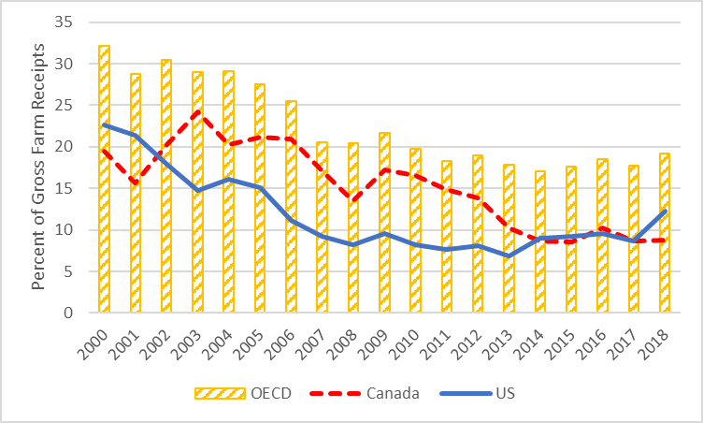
Soutien aux producteurs – pays de l’Organisation de coopération et de développement économiques (OCDE)
Source : OCDE

Slide 6
Peste porcine africaine en Asie de l’Est et perturbation du marché des protéines
Problème conceptuel – comment déterminer son ampleur?
L’inflation des prix des protéines de viande s’étend dans le monde et durera des années
De fortes fluctuations des prix – à la hausse et à la baisse
Crise alimentaire en Asie; enjeux potentiels pour l’Amérique du Nord également
Le Canada en tant qu’exportateur de porc : possibilités incroyables; risques considérables
Besoin pressant d’un système commercial international robuste pour combler le déficit

Slide 7
Et maintenant…
COVID-19
Environ 70 000 cas; près de 1 700 décès
Des dizaines de millions de personnes bloquées
Congé du Nouvel An considérablement prolongé
H5N1 IAHP : Provinces de Hubei et de Hunan. Décès constaté seulement au sein de volailles produites en masse (jusqu’à maintenant)
Répercussions sur l’activité ou la croissance économique – stimulus-réponse de la Chine?
Défis logistiques colossaux
Complique, renforce ou freine la crise de la peste porcine africaine
Difficultés supplémentaires pour la Chine
Invasion de sauterelles dans les cultures de riz (?)

Slide 8
Préoccupations du Canada
Commerce administré
Le Canada en tant que fournisseur secondaire de produits agricoles et alimentaires. Fournisseur de remplacement pour les États-Unis.
Effritement du commerce fondé sur des règles
Le Canada n’a pas le poids nécessaire pour exiger l’accès aux marchés dans un système axé sur l’exportation.
Les règles de base de notre défense sont fragiles.
Annulation de la discipline sur le soutien intérieur
Le Canada n’a pas les moyens financiers nécessaires pour égaler les grands pays.
Évaluation par arbitrage
Serons-nous en mesure de vendre à l’extérieur et à l’intérieur du pays au même prix (rajustement du fret)?
Le Canada dispose d’un ensemble restreint de produits agricoles qui sont presque tous touchés par les subventions d’autres pays.
Les produits agricoles sont utilisés comme arme de représailles privilégiée.
Le Canada pourra-t-il utiliser le marché à terme des États-Unis comme référence de prix fiable?
Expériences antérieures des effets négatifs – hausse des surplus et baisse des prix à la ferme.
Quels sont les leviers pour le Canada?

Slide 9
Notes:
So where do we go from here?
Development of a soft power strategy based food & energy
OECD last summer described a slowing growth world where the Americas and Oceania & lesser degree Europe & Central Asia make up the food deficit in Asia, MENA and Sub-Saharan Africa
Far deeper understanding of our strengths and weaknesses, risks and opportunities
Far deeper understanding of China and Asia in general
Begin playing chess rather than whack-a-mol

Slide 10
MERCI !

